Slide 1
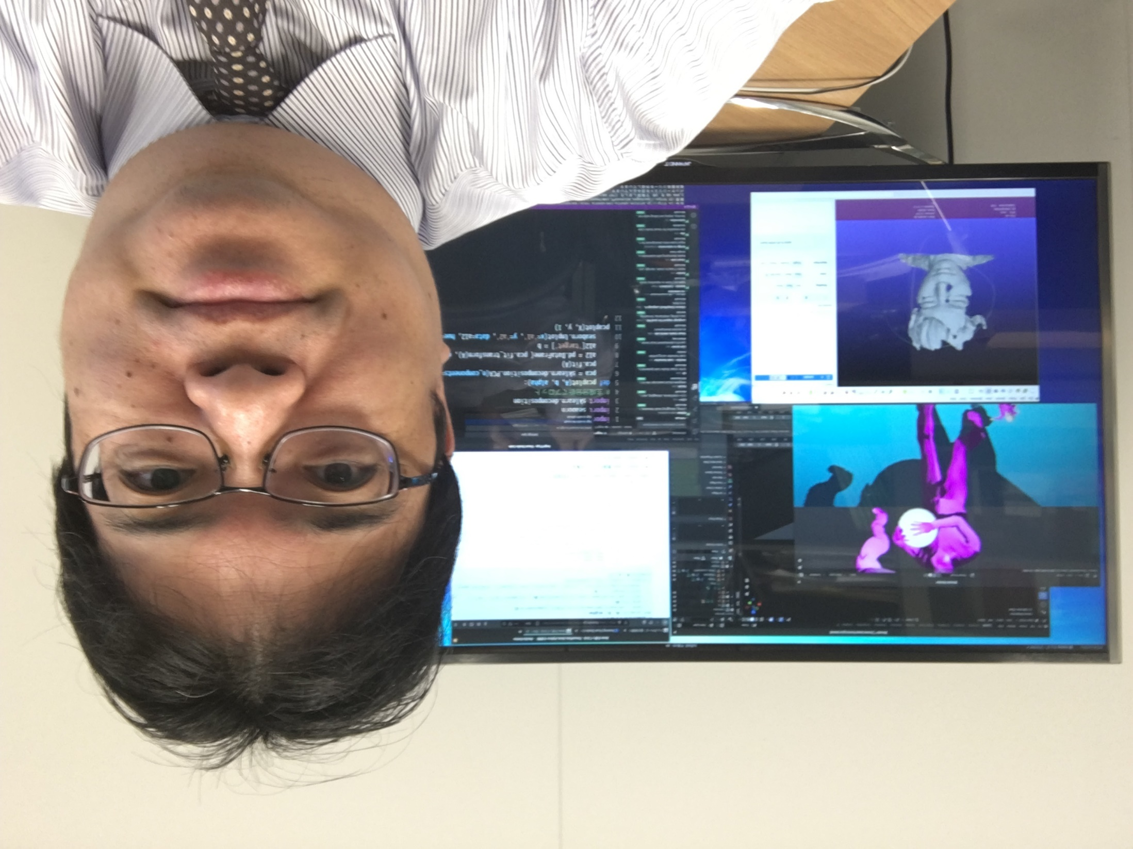
pi-7. クラス，メソッド，オブジェクト生成（コンストラクタ）
トピックス：クラス，class，メソッド，コンストラクタ，new，this
URL: https://www.kkaneko.jp/pro/pi/index.html
（Java の基本，スライド資料とプログラム例）
金子邦彦

Slide 2
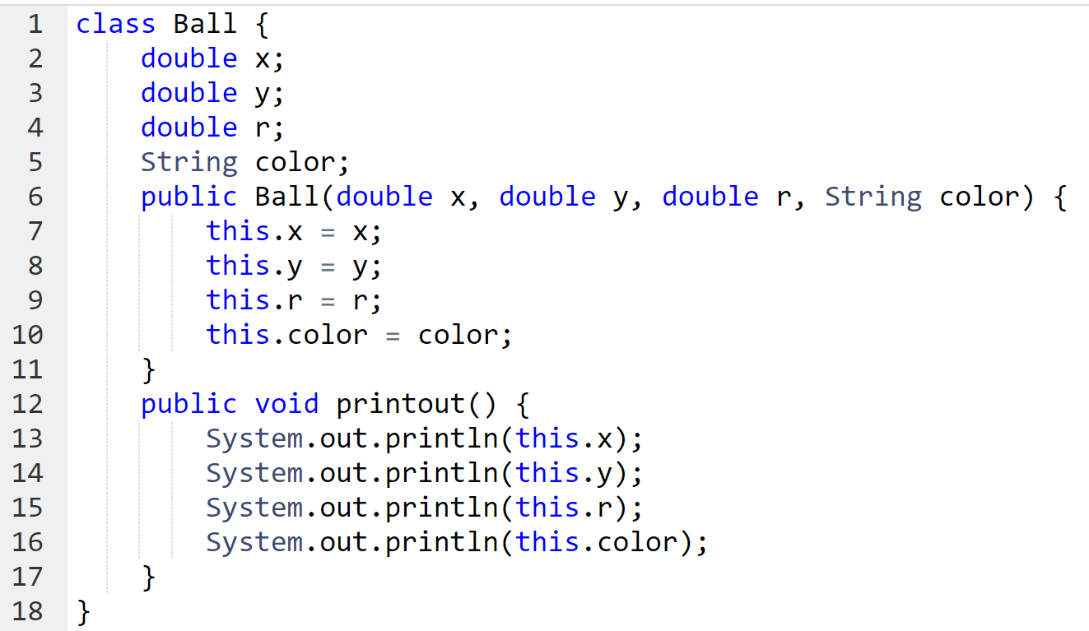
全体まとめ
クラス Ball
オブジェクト
半径 1，場所（8, 10）
色 blue
クラス定義のプログラム
Ball a = new Ball(8, 10, 1, "blue");
Ball b = new Ball(2, 4, 3, "green");
オブジェクト
オブジェクト生成のプログラム
a.printout();
b.printout();
半径 3，場所（2, 4）
色 green
メソッドアクセスのプログラム

Slide 3
全体まとめ
クラスは，同じ種類のオブジェクトの集まりと考えることができる
メソッド定義内で，そのメソッドが所属するクラスで定義された属性やメソッドにアクセスするときは this ＋「.」
オブジェクト
オブジェクト
クラス Ball
半径 1，場所（8, 10）
色 blue
半径 3，場所（2, 4）
色 green

Slide 4
アウトライン
 | 項目
 | 復習
7-1 | クラスとオブジェクト
7-2 | クラス定義，class，オブジェクト生成（コンストラクタ），new
7-3 | メソッドアクセス，属性アクセス，this
7-4 | 演習

Slide 5
オブジェクトとメソッド
hero.moveDown()
hero オブジェクト
moveDown() メソッド
間を「.」で区切っている
メソッド: オブジェクトに属する操作や処理．
メソッド呼び出しでは，引数を指定することがある．引数（ひきすう）は，メソッドに渡す値のこと
hero.attack("fence", 36, 26)

Slide 6
Java プログラムの書き方
プログラムの例
x = 100
a = x + 200
enermy1 = hero.findNearestEnemy()
hero.attack(enemy1)
代入：オブジェクト名 ＋ 「=」
＋ 式または値またはメソッド呼び出し
メソッドアクセス：オブジェクト名 ＋ 「.」
＋ メソッド名 ＋「()」 （引数を付けることも）
その他，属性アクセス，関数呼び出し，制御，「*」, 「+」などの演算子，コマンド，定義など

Slide 7
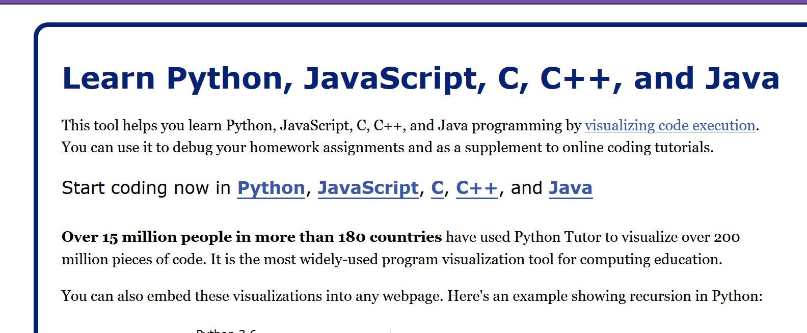
Java Tutor の起動
① ウェブブラウザを起動する
② Java Tutor を使いたいので，次の URL を開く
http://www.Javatutor.com/
③ 「Java」をクリック ⇒ 編集画面が開く

Slide 8
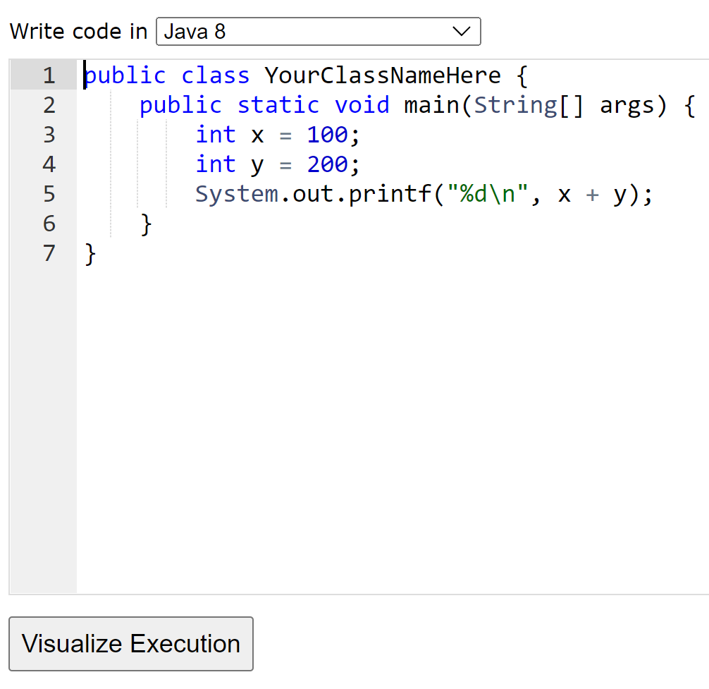
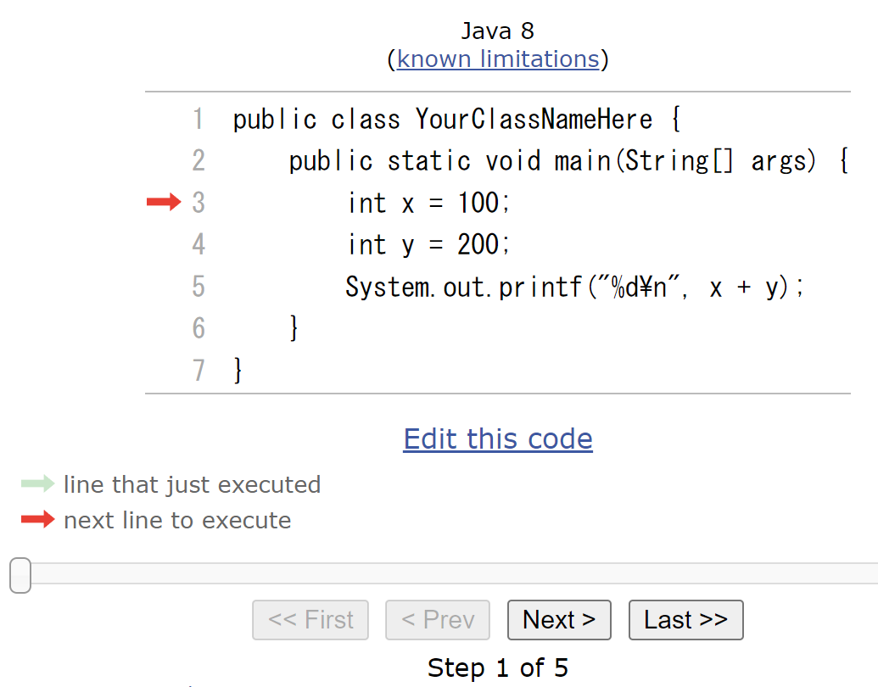
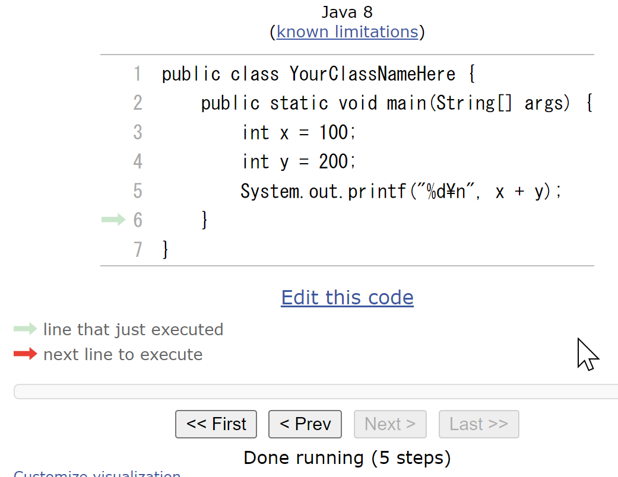
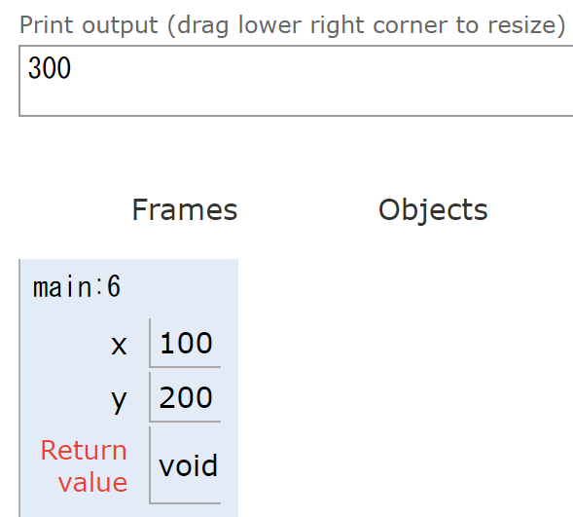
Java Tutor でのプログラム実行手順
(1)「Visualize Execution」をクリックして実行画面に切り替える
(2)「Last」をクリック．
(4)「Edit this code」をクリックして編集画面に戻る
(3) 実行結果を確認する．

Slide 9
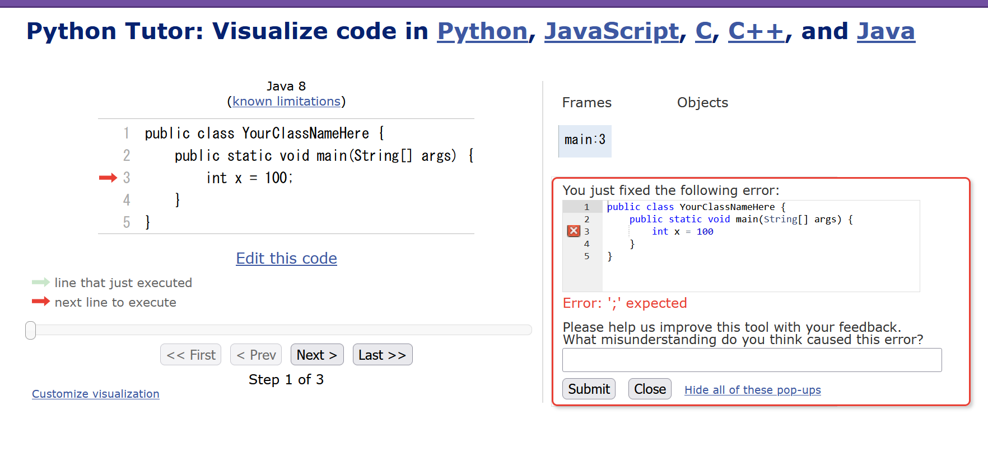
Java Tutor 使用上の注意点①
実行画面で，次のような赤の表示が出ることがある → 無視してよい
過去の文法ミスに関する確認表示
邪魔なときは「Close」

Slide 10
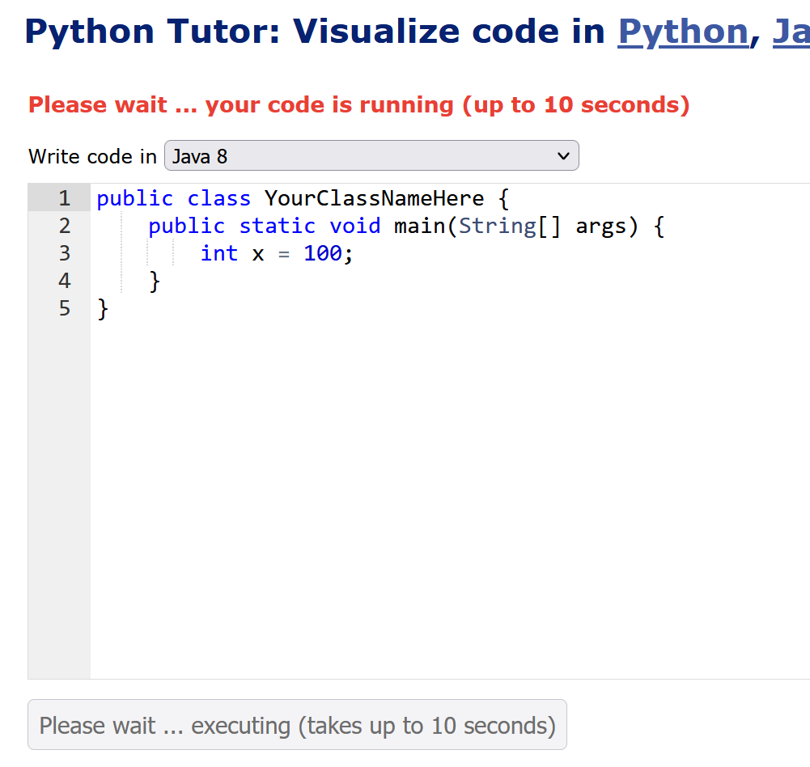
Java Tutor 使用上の注意点②
「please wait ... executing」のとき，１０秒ほど待つ．
→ 混雑しているときは， 「Server Busy・・・」
というメッセージが出ることがある．
混雑している．少し（数秒から数十秒）待つと自
動で表示が変わる（変わらない場合には，操作を
もう一度行ってみる）

Slide 11
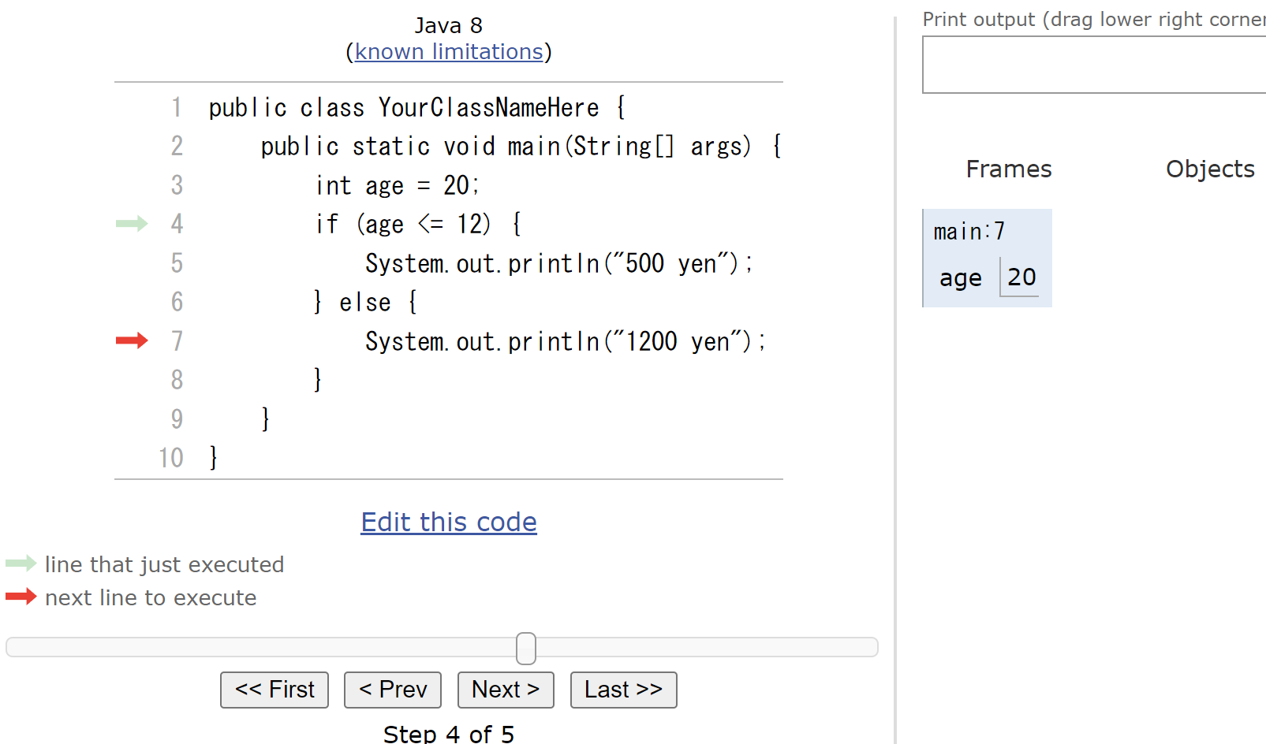
Java Tutor でのステップ実行
ステップ実行により，プログラム実行の流れを確認できる

Slide 12
7-1. クラスとオブジェクト

Slide 13
クラスとオブジェクト
クラスは，同じ種類のオブジェクトの集まりと考えることができる
人間
学生
学生でもあり人間でもある
人間だが，学生ではない

Slide 14
同じクラスの2つのオブジェクト
半径 1，場所（8, 10）
色 blue
半径 3，場所（2, 4）
色 green

Slide 15
クラス Ball
２つのオブジェクトともに，
同じクラス Ball
と考えることができる
オブジェクト
半径 1，場所（8, 10）
色 blue
オブジェクトは属性を持つ．
半径，場所，色などの属性
オブジェクト
半径 3，場所（2, 4）
色 green

Slide 16
7-2. クラス定義，class， オブジェクト生成（コンストラクタ），new

Slide 17
クラス定義の例
クラス名: Ball
メソッド: Ball, printout
属性: x, y, r, color
※ Ball はコンストラクタ
（オブジェクト生成のためのメソッド）

Slide 18
クラス定義のプログラム
クラス名: Ball
4つの属性
メソッド: Ball
メソッド: printout
このクラス定義を使用した，オブジェクトの生成
a 8 10 1 "red"
b 2 4 3 "green"
Ball a = new Ball(8, 10, 1, "blue");
Ball b = new Ball(2, 4, 3, "green");
x y r color
Javaプログラム

Slide 19
メソッドアクセス
a.printout();
b.printout();
Javaプログラム
a や b オブジェクト
printout() メソッド
間を「.」で区切っている

Slide 20
演習
資料：21 ～ 27
【トピックス】
クラス定義
class
オブジェクト生成（コンストラクタ）
メソッドアクセス

Slide 21
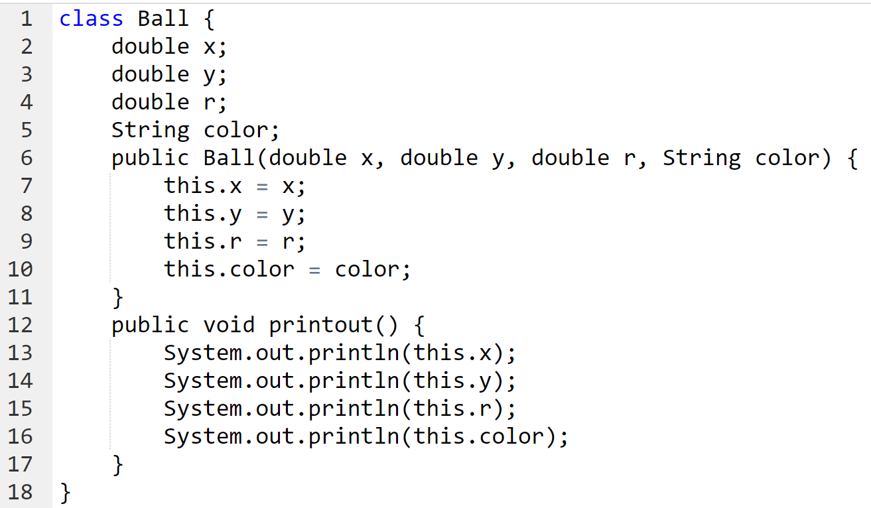
① Java Tutor のエディタで次のプログラムを入れる
クラス定義，オブジェクト生成，メソッドアクセス
クラス定義
字下げにより，プログラムが見やすくなる

Slide 22
プログラムの続き
オブジェクト生成
メソッドアクセス
字下げにより，プログラムが見やすくなる

Slide 23
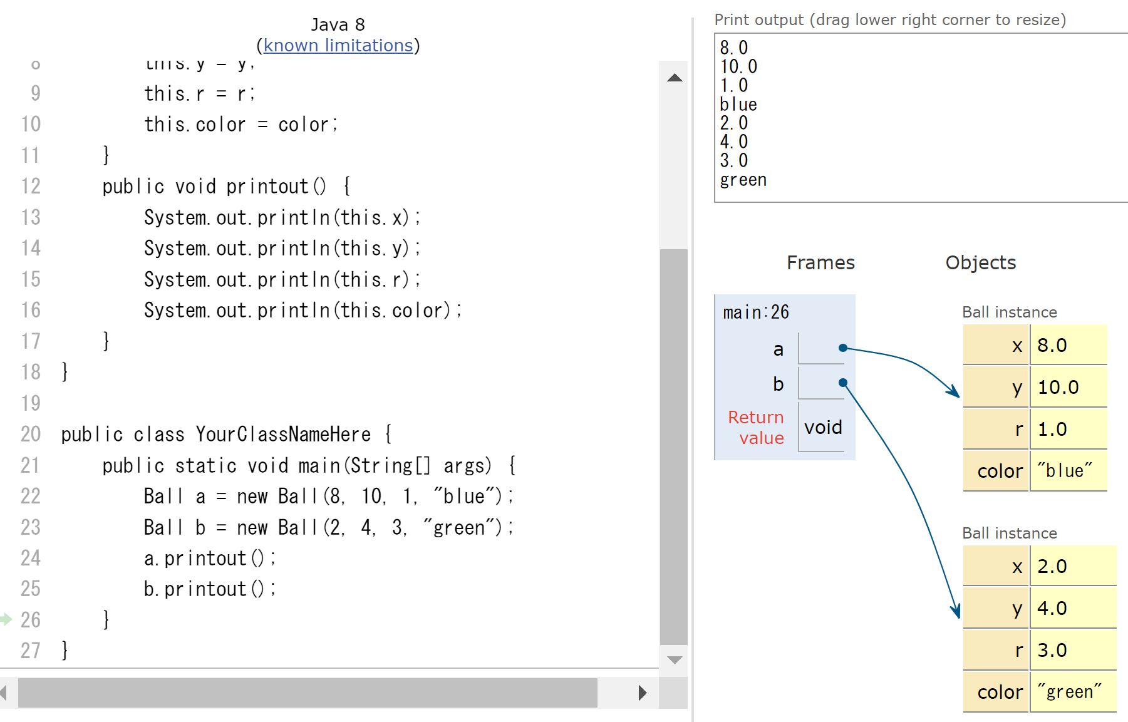
② 実行し，結果を確認する．
メソッド printout
による表示
右下をドラッグして
表示枠を広げる
オブジェクト a, b
「Visual Execution」をクリック．そして「Last」をクリック．結果を確認． 「Edit this code」をクリックすると，エディタの画面に戻る

Slide 24
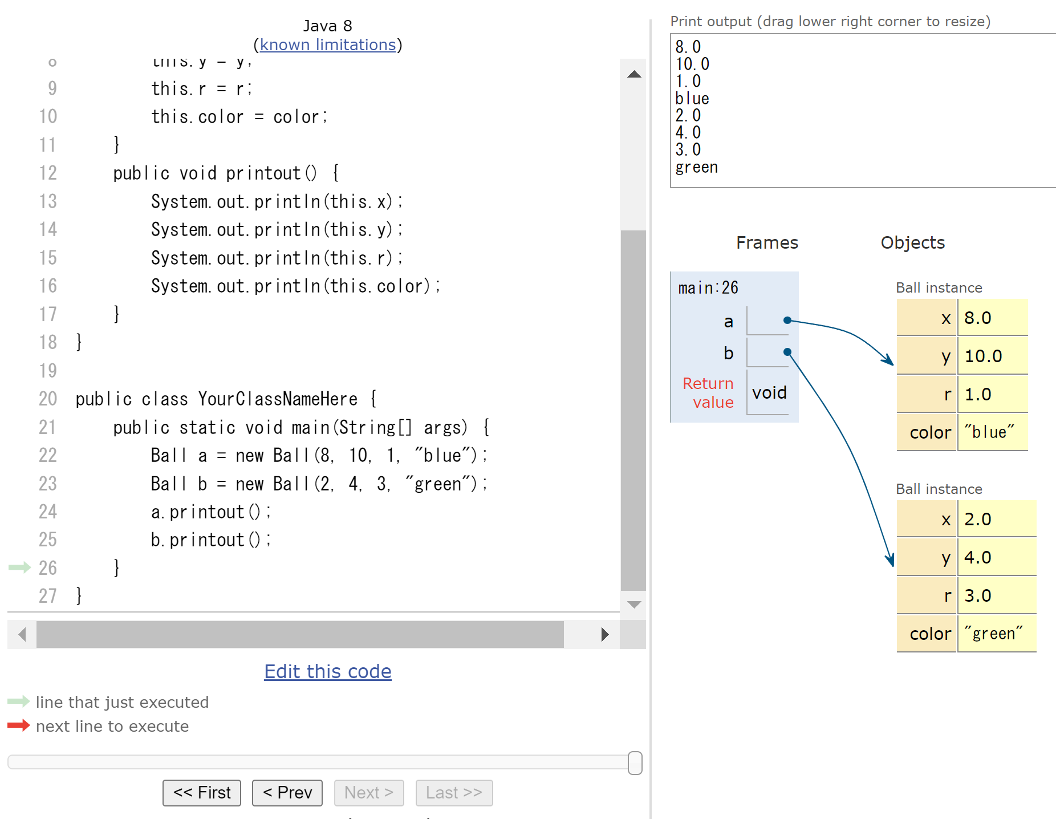
③「First」をクリックして，プログラム実行を先頭に戻す

Slide 25
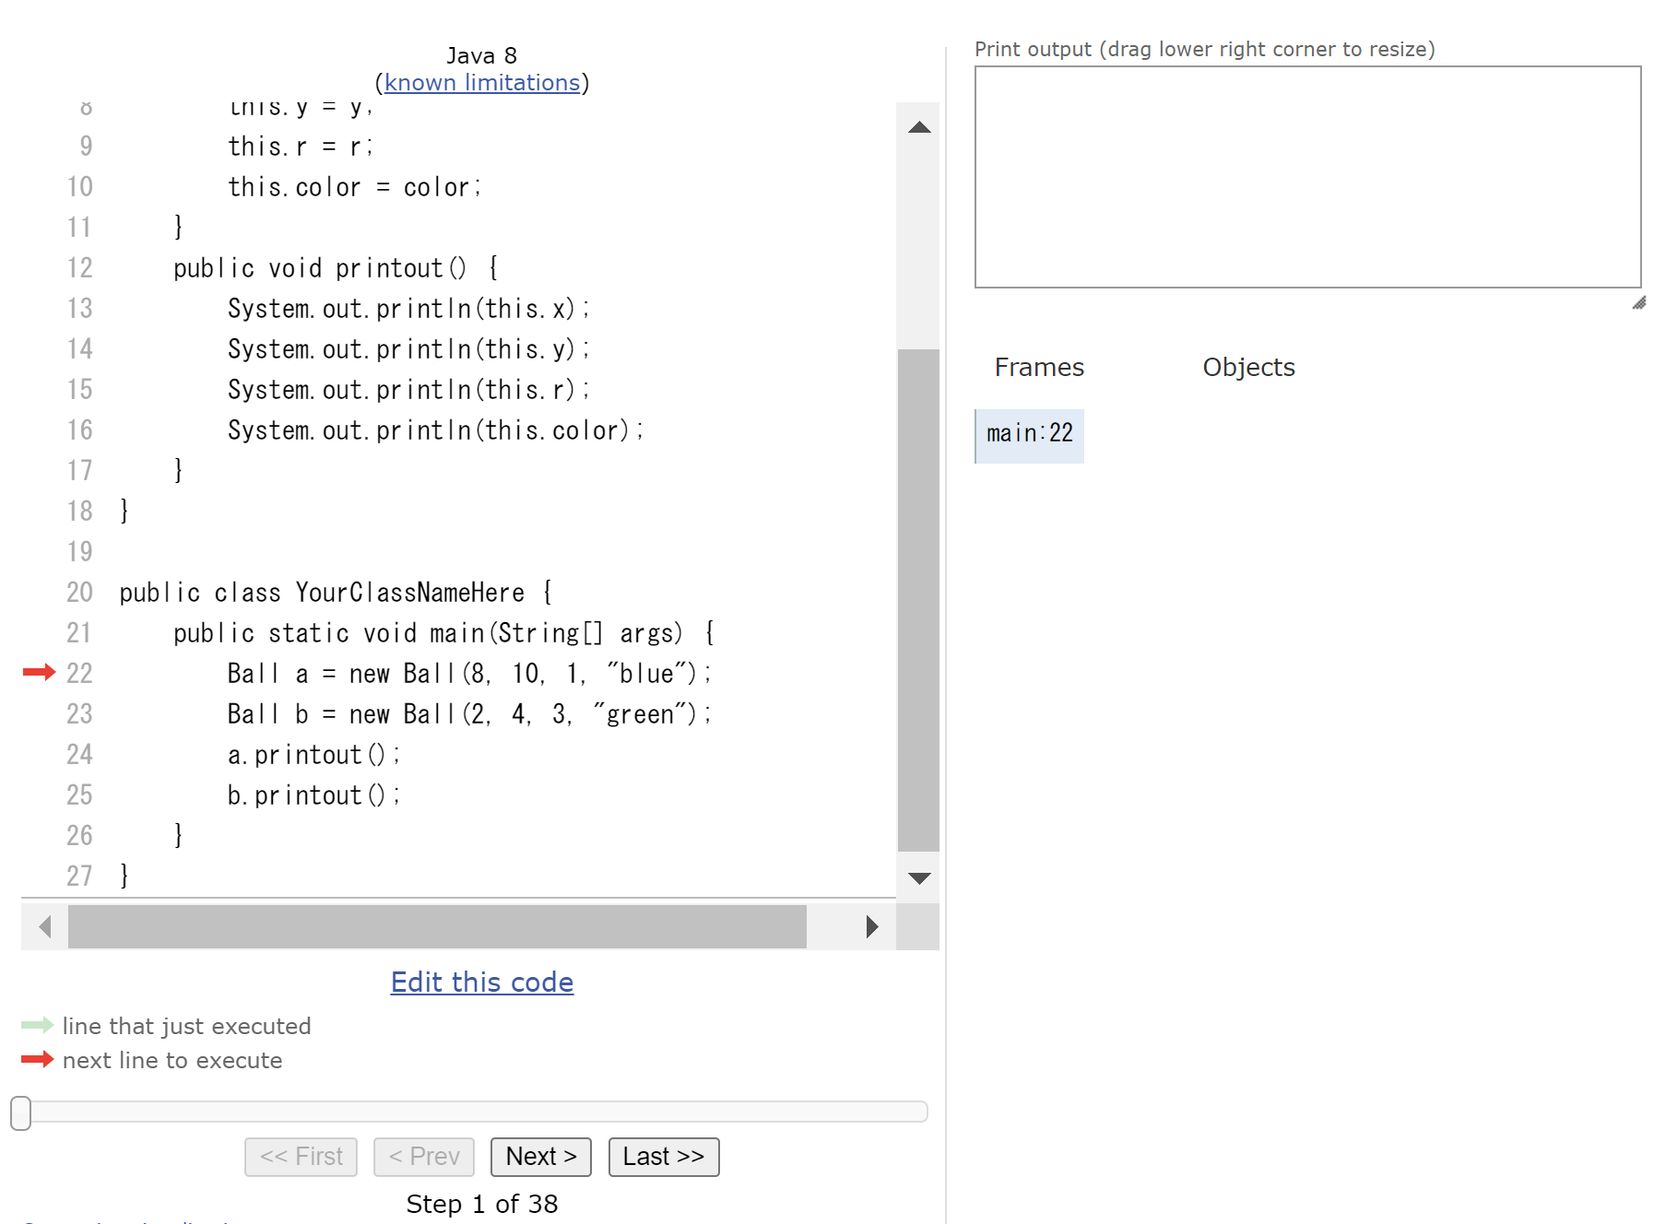
④「Step 1 of 38」と表示されているので，
全部で，ステップ数は 38 あることが分かる
（ステップ数と，プログラムの行数は違うもの）

Slide 26
⑤ 先頭に戻したので
・すべてのオブジェクトは消えている
・赤い矢印は main メソッドの先頭に戻っている

Slide 27
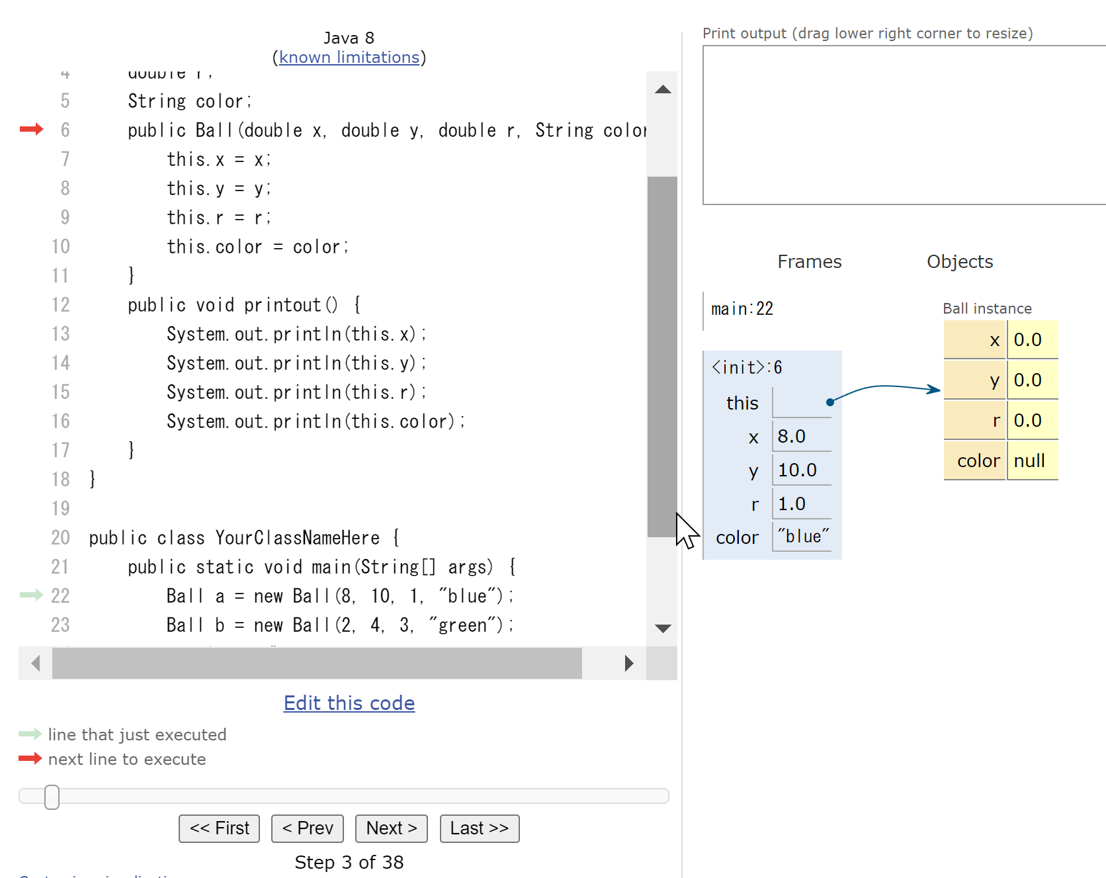
⑥ ステップ実行したいので，「Next」をクリックしながら，矢印の動きを確認しなさい．
※「Next」ボタンを何度か押し，それ以上進めな
くなったら終了
あとで使うので，プログラムを消さずに残しておくこと
ジャンプ
している
実行が進むと，
オブジェクトが更新される

Slide 28
まとめ
クラス定義では，クラス名の指定と，メソッド定義を行う．
キーワード
class クラス
クラス名: Ball
4つの属性
メソッド: Ball
メソッド: printout

Slide 29
7-3. メソッドアクセス，属性アクセス，this

Slide 30
メソッドと属性
メソッドや属性は，クラスに属する
メソッド内のプログラムは，そのメソッドが所属するクラスの属性やメソッドへのアクセス権がある

Slide 31
this による属性アクセス，メソッドアクセス
メソッド定義内で，そのメソッドが所属するクラスで定義された属性やメソッドにアクセスするときは this ＋「.」
メソッド外では「オブジェクト名」 + 「.」

Slide 32
演習
資料：33 ～ 34
【トピックス】
this によるアクセス

Slide 33
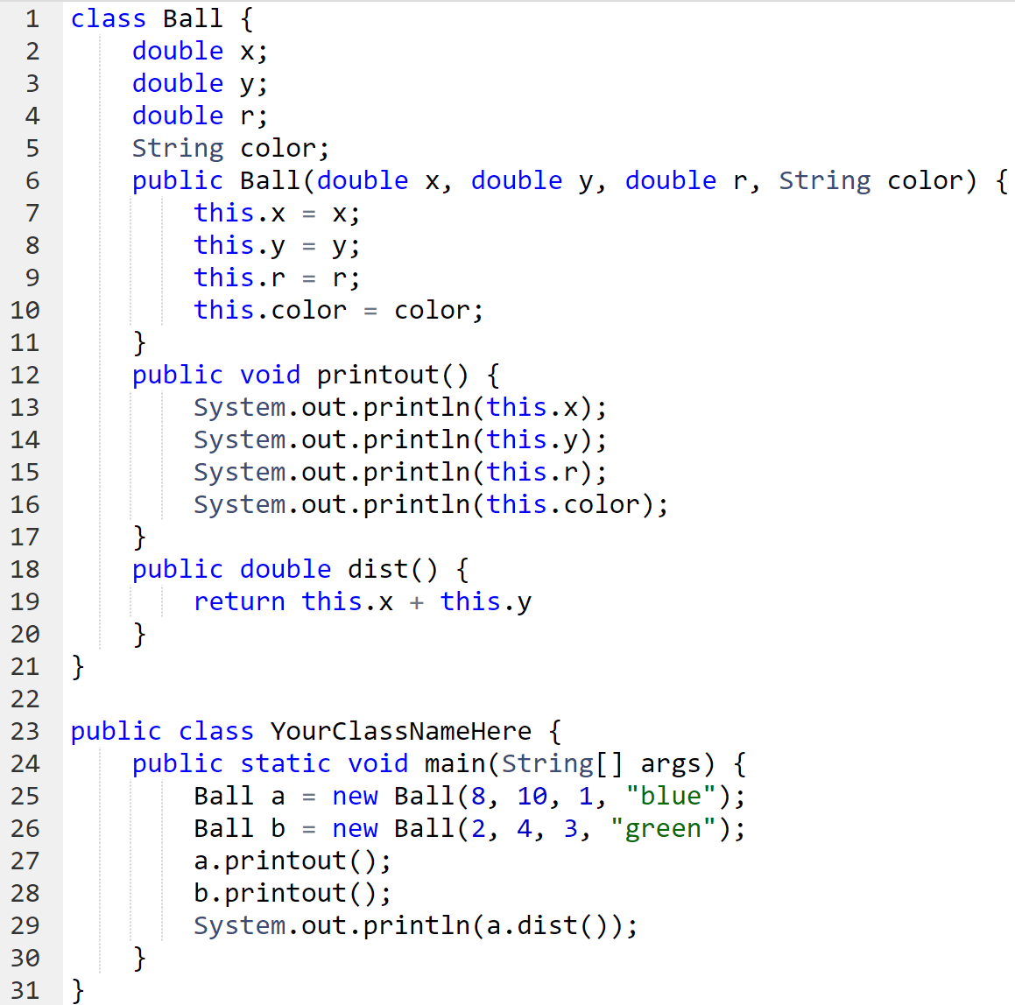
① Java Tutor のエディタで次のプログラムを追加
【追加】
メソッド定義内の属性アクセス
public double dist() {
return this.x + this.y;
}
【追加】
メソッド外のメソッドアクセス
System.out.println(a.dist());

Slide 34
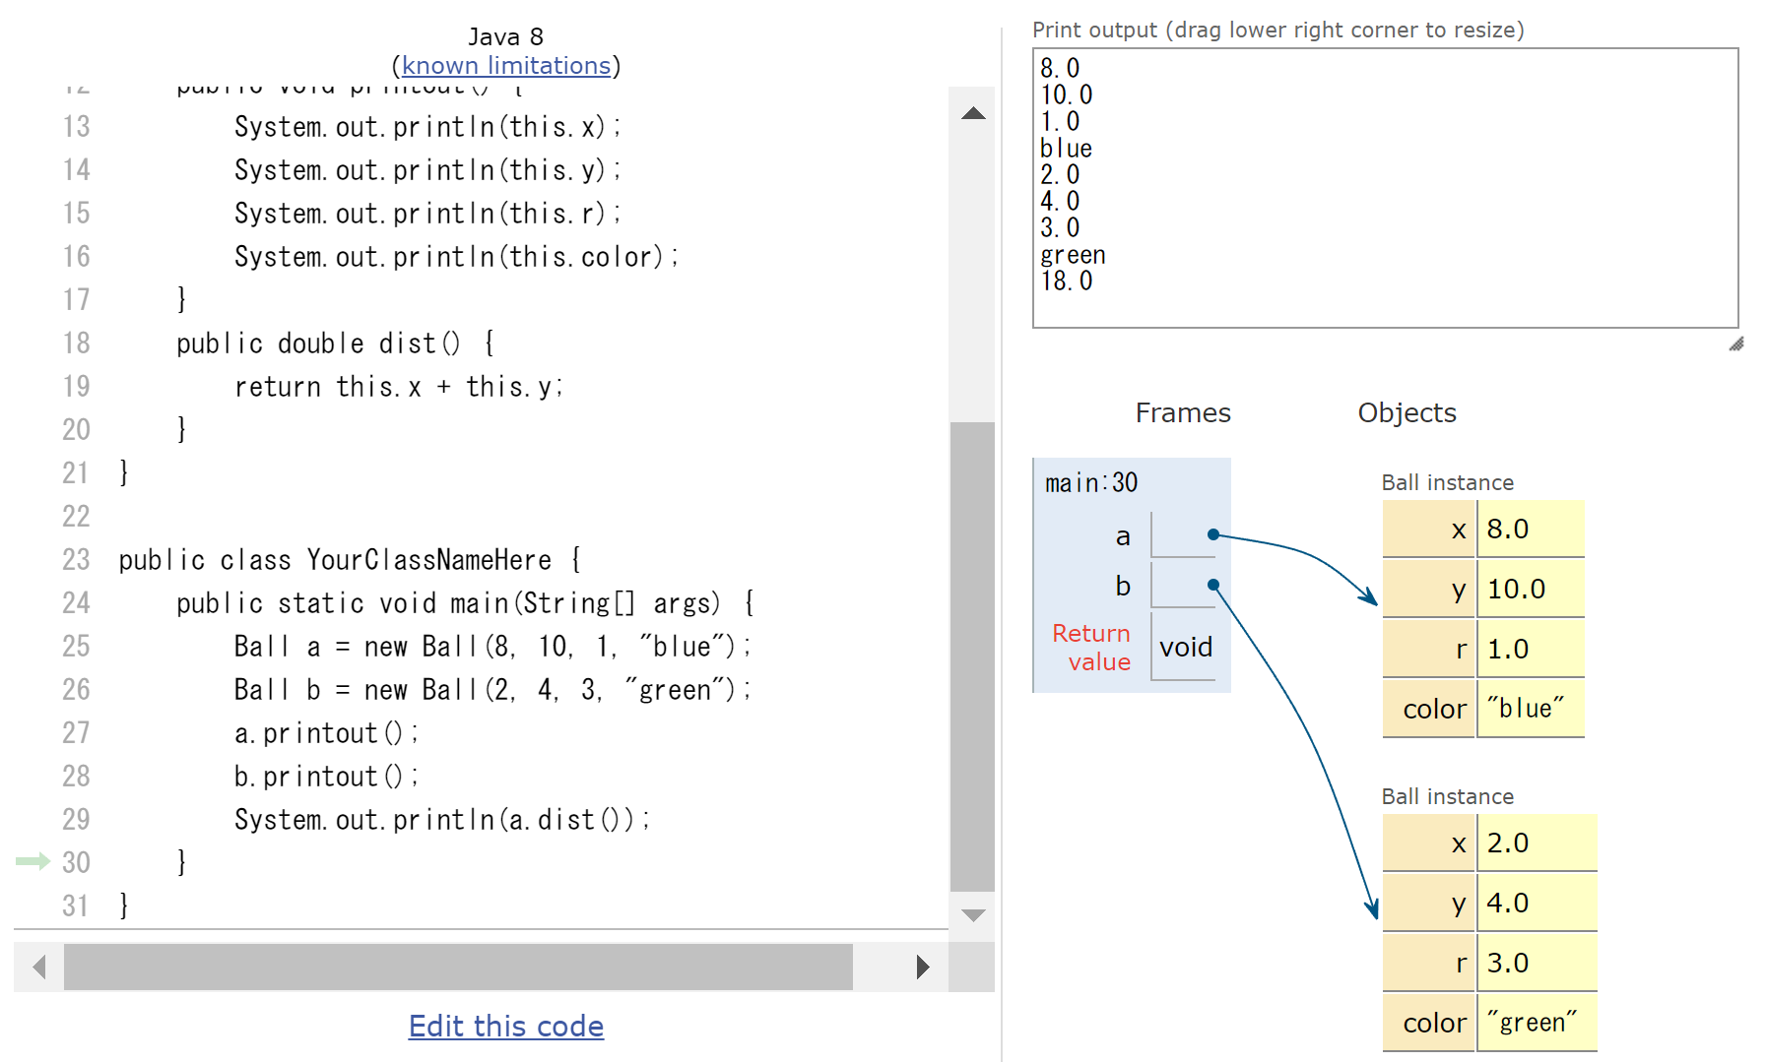
② 実行し，結果を確認する．
あとで使うので，プログラムを消さずに残しておくこと
右下をドラッグして
表示枠を広げる
表示が増える
「Visual Execution」をクリック．そして「Last」をクリック．結果を確認． 「Edit this code」をクリックすると，エディタの画面に戻る

Slide 35
7-4. 演習

Slide 36
メソッド
上下左右の移動を考える
オブジェクトの属性 x, y を増減
そのためのメソッド move を定義
y
上
y が増える
左
x が減る
右
x が増える
下
y が減る
x

Slide 37
演習
資料：38 ～ 41
【トピックス】
メソッド定義
「.」を用いたメソッドへのアクセス

Slide 38
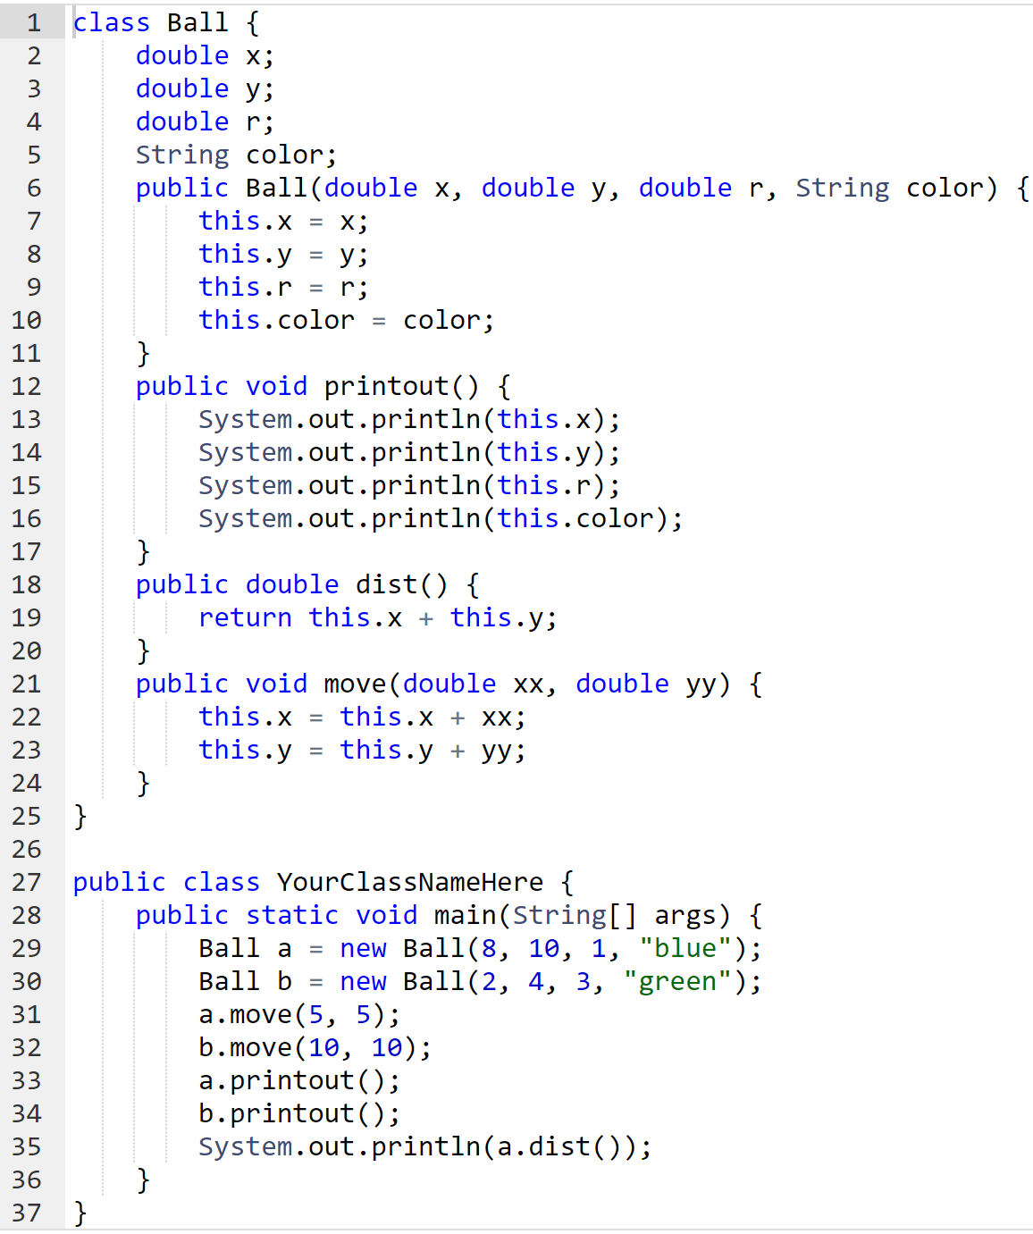
① Java Tutor のエディタで次のプログラムを追加
メソッド定義
public void move(double xx, double yy) {
this.x = this.x + xx;
this.y = this.y + yy;
}
「.」でメソッドにアクセス
a.move(5, 5);
b.move(10, 10);

Slide 39
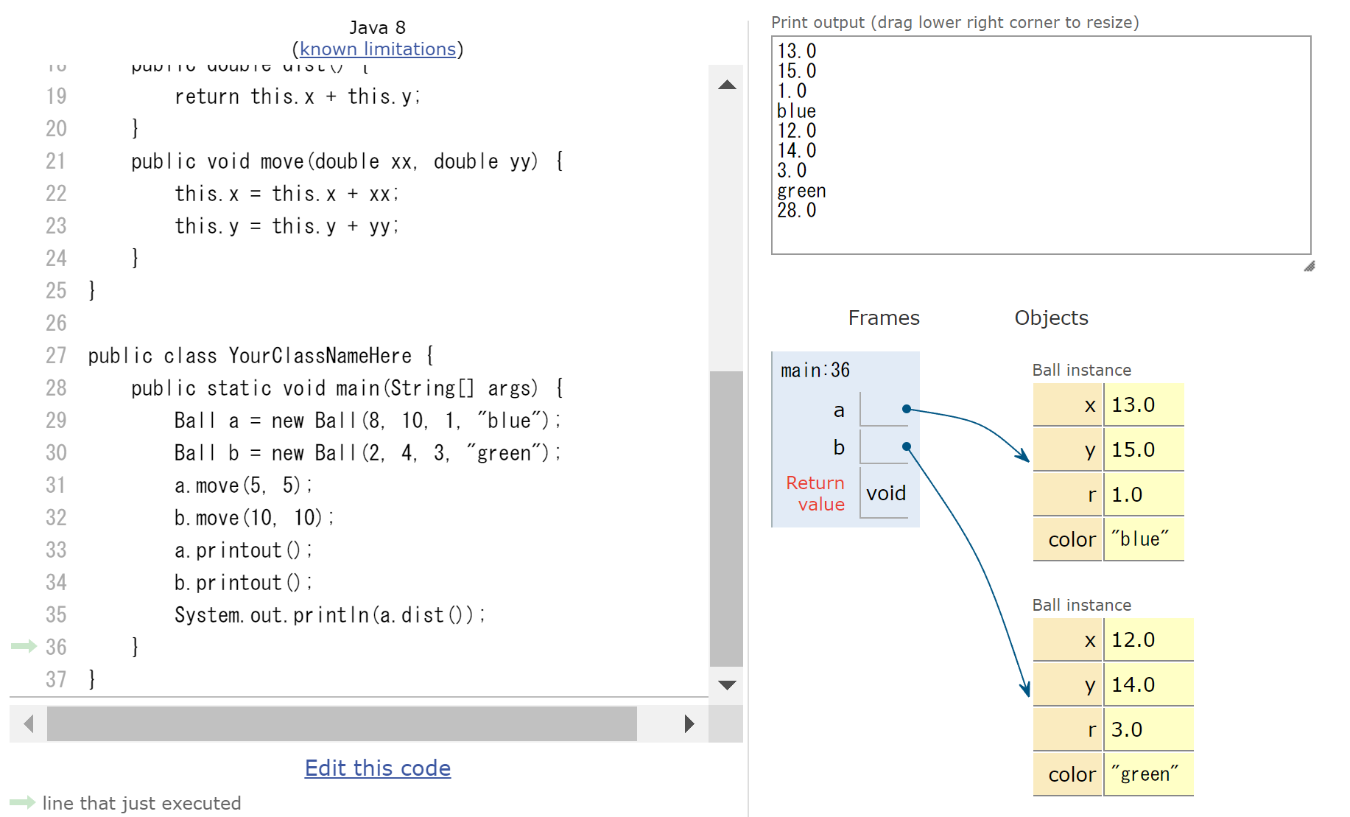
② 実行し，結果を確認する．
あとで使うので，プログラムを消さずに残しておくこと
右下をドラッグして
表示枠を広げる
表示が変わる
表示が変わる
表示が変わる
「Visual Execution」をクリック．そして「Last」をクリック．結果を確認． 「Edit this code」をクリックすると，エディタの画面に戻る

Slide 40
演習問題
右に動かすためのメソッド right を定義
左に動かすためのメソッド left を定義
right を使って，オブジェクト a を右に 5 動かす
Left を使って，オブジェクト b を左に 10 動かす

Slide 41
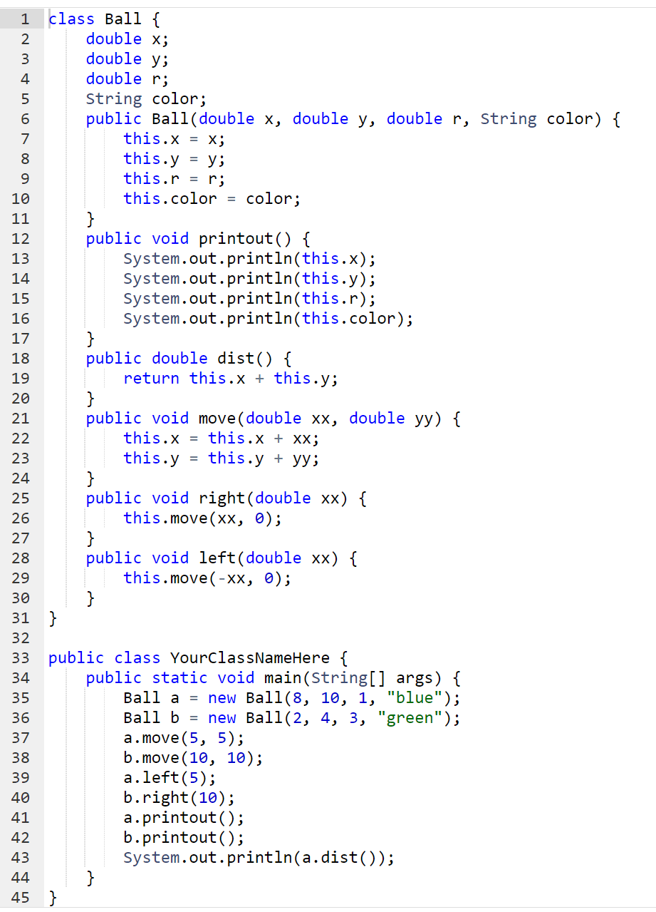
演習問題の解答例
右に移動するメソッド right, 左に移動するメソッド left
メソッド定義
public void right(double xx) {
this.move(xx, 0);
}
public void left(double xx) {
this.move(-xx, 0);
}
「.」でメソッドにアクセス
a.left(5);
b.right(10);

Slide 42
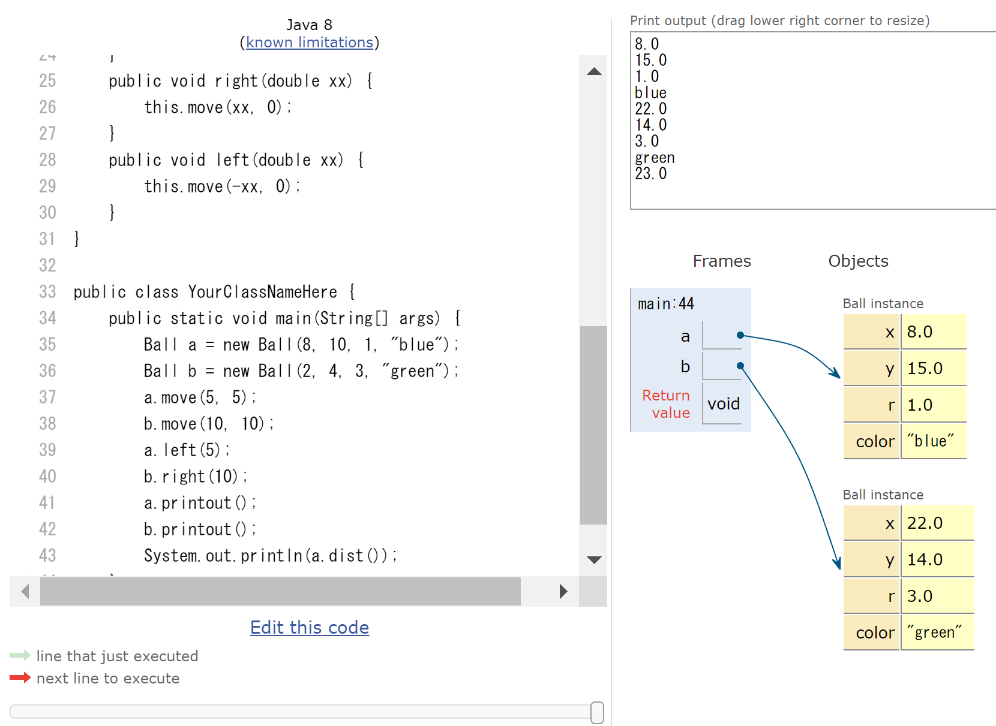
実行し，結果を確認してみる
「Visual Execution」をクリック．そして「Last」をクリック．結果を確認． 「Edit this code」をクリックすると，エディタの画面に戻る

Slide 43
上や下に動かすためのメソッドを、
メソッド left, right を参考に作ってみなさい。

Slide 44
全体まとめ
クラス Ball
オブジェクト
半径 1，場所（8, 10）
色 blue
クラス定義のプログラム
Ball a = new Ball(8, 10, 1, "blue");
Ball b = new Ball(2, 4, 3, "green");
オブジェクト
オブジェクト生成のプログラム
a.printout();
b.printout();
半径 3，場所（2, 4）
色 green
メソッドアクセスのプログラム

Slide 45
全体まとめ
クラスは，同じ種類のオブジェクトの集まりと考えることができる
メソッド定義内で，そのメソッドが所属するクラスで定義された属性やメソッドにアクセスするときは this ＋「.」
オブジェクト
オブジェクト
クラス Ball
半径 1，場所（8, 10）
色 blue
半径 3，場所（2, 4）
色 green

Slide 46
関連ページ
Java プログラミング入門
GDB online を使用
https://www.kkaneko.jp/pro/ji/index.html
Java の基本
Java Tutor, GDB online を使用
https://www.kkaneko.jp/pro/pi/index.html
Java プログラム例
https://www.kkaneko.jp/pro/java/index.html

Slide 47
資料中のソースコード 7-2
class Ball {
double x;
double y;
double r;
String color;
public Ball(double x, double y, double r, String color) {
this.x = x;
this.y = y;
this.r = r;
this.color = color;
}
public void printout() {
System.out.println(this.x);
System.out.println(this.y);
System.out.println(this.r);
System.out.println(this.color);
}
}
public class YourClassNameHere {
public static void main(String[] args) {
Ball a = new Ball(8, 10, 1, "blue");
Ball b = new Ball(2, 4, 3, "green");
a.printout();
b.printout();
}
}

Slide 48
資料中のソースコード 7-3
class Ball {
double x;
double y;
double r;
String color;
public Ball(double x, double y, double r, String color) {
this.x = x;
this.y = y;
this.r = r;
this.color = color;
}
public void printout() {
System.out.println(this.x);
System.out.println(this.y);
System.out.println(this.r);
System.out.println(this.color);
}
public double dist() {
return this.x + this.y;
}
}
public class YourClassNameHere {
public static void main(String[] args) {
Ball a = new Ball(8, 10, 1, "blue");
Ball b = new Ball(2, 4, 3, "green");
a.printout();
b.printout();
System.out.println(a.dist());
}
}

Slide 49
資料中のソースコード 7-4
class Ball {
double x;
double y;
double r;
String color;
public Ball(double x, double y, double r, String color) {
this.x = x;
this.y = y;
this.r = r;
this.color = color;
}
public void printout() {
System.out.println(this.x);
System.out.println(this.y);
System.out.println(this.r);
System.out.println(this.color);
}
public double dist() {
return this.x + this.y;
}
public void move(double xx, double yy) {
this.x = this.x + xx;
this.y = this.y + yy;
}
}
public class YourClassNameHere {
public static void main(String[] args) {
Ball a = new Ball(8, 10, 1, "blue");
Ball b = new Ball(2, 4, 3, "green");
a.move(5, 5);
b.move(10, 10);
a.printout();
b.printout();
System.out.println(a.dist());
}
}

Slide 50
資料中のソースコード 7-4
class Ball {
double x;
double y;
double r;
String color;
public Ball(double x, double y, double r, String color) {
this.x = x;
this.y = y;
this.r = r;
this.color = color;
}
public void printout() {
System.out.println(this.x);
System.out.println(this.y);
System.out.println(this.r);
System.out.println(this.color);
}
public double dist() {
return this.x + this.y;
}
public void move(double xx, double yy) {
this.x = this.x + xx;
this.y = this.y + yy;
}
public void right(double xx) {
this.move(xx, 0);
}
public void left(double xx) {
this.move(-xx, 0);
}
}
public class YourClassNameHere {
public static void main(String[] args) {
Ball a = new Ball(8, 10, 1, "blue");
Ball b = new Ball(2, 4, 3, "green");
a.move(5, 5);
b.move(10, 10);
a.left(5);
b.right(10);
a.printout();
b.printout();
System.out.println(a.dist());
}
}

